Slide 1
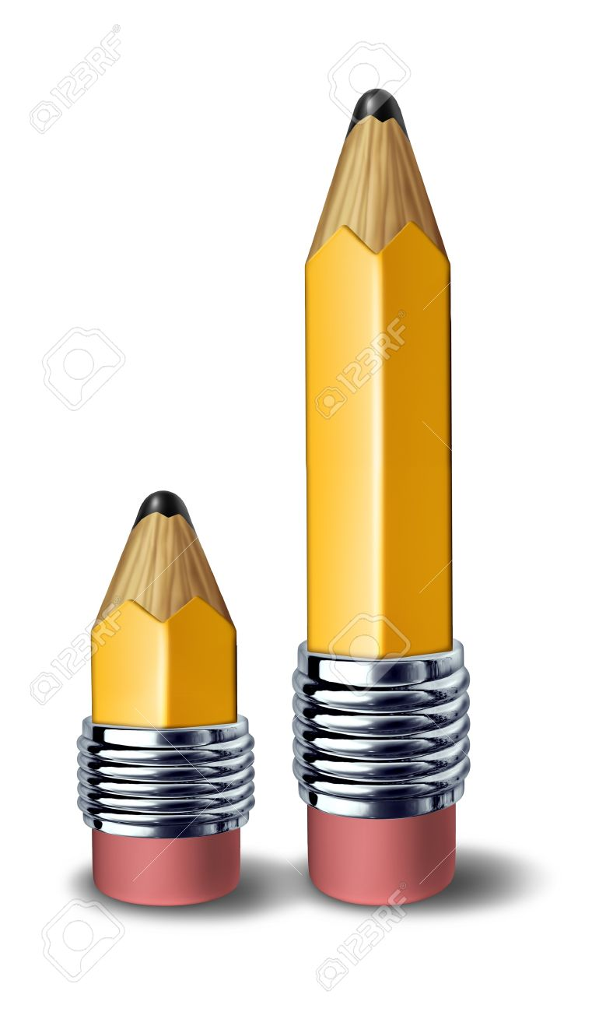
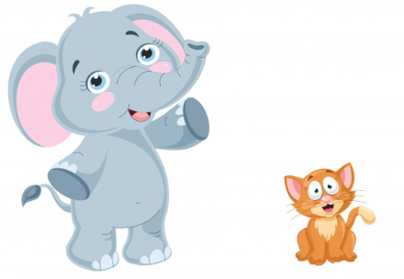
BIG SMALL
VAMOS A DIFERENCIAR EL TAMAÑO DE LAS COSAS.
Ingresa a este link con la ayuda de tus padres para cantar una canción con las palabras big y small
https://www.youtube.com/watch?v=ho0jqU6L88U

Slide 2
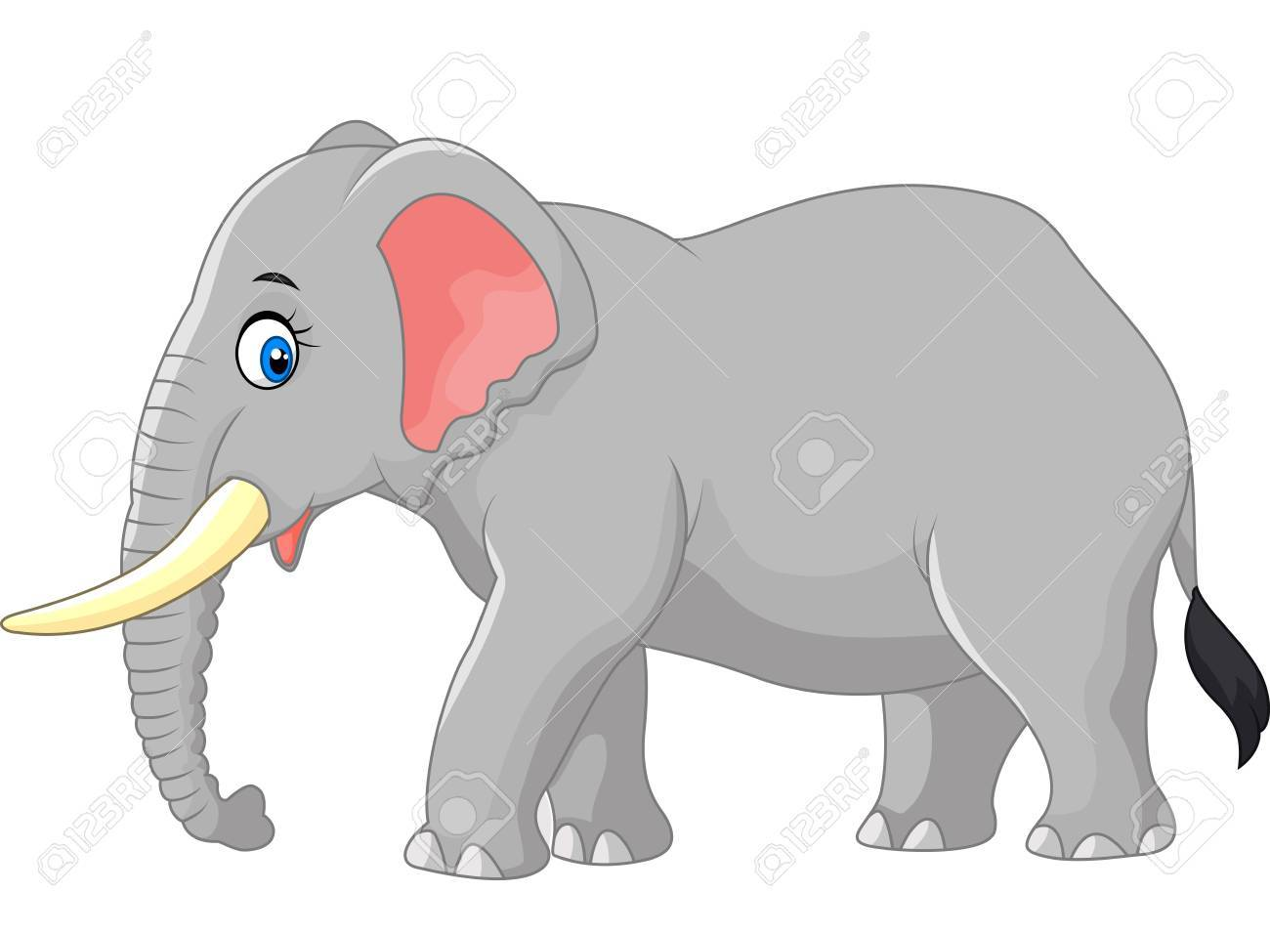
BIG

Slide 3
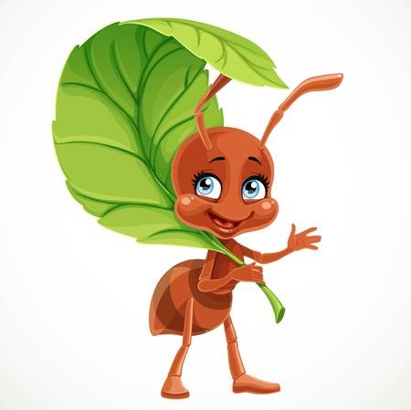
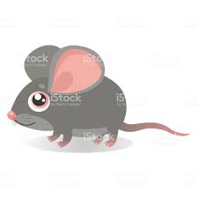
SMALL

Slide 4
